Slide 1
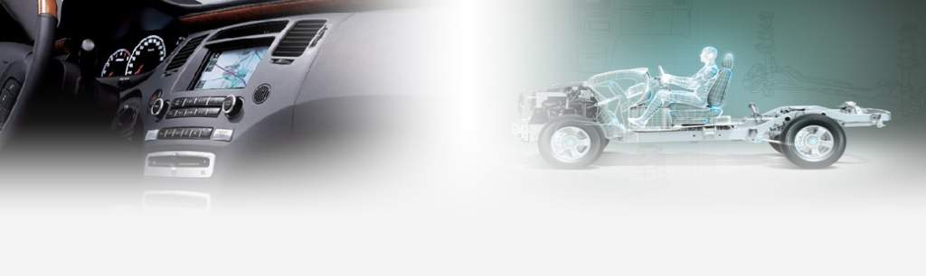

重汽TX副驾底支架出口包装说明
编制 | 审核 | 批准
刘荣浩 |  | 冯敬乾
公司 Company | 北京光华荣昌汽车部件有限公司
版本号 Version | A1
更新日期 Date | 2025-09
表单编号：GR-61-00-106(A/0) 光华荣昌 纸张：A4（210×297）

Slide 2
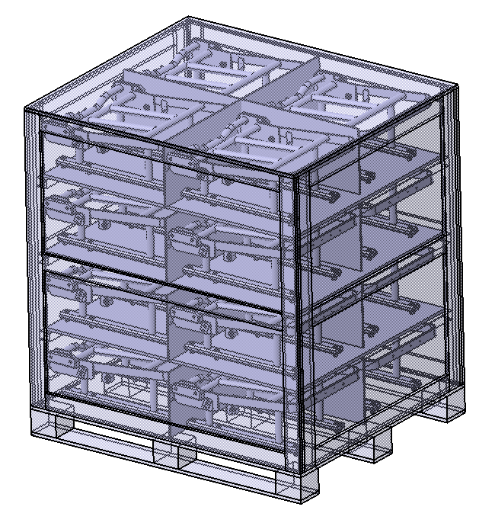
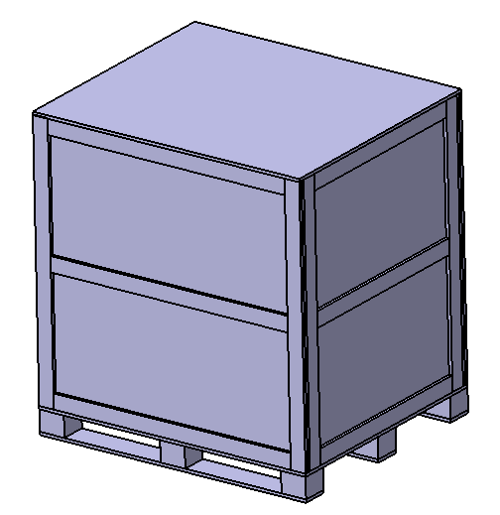
重汽TX副驾底支架出口包装说明
重汽TX副驾底支架使用木箱进行包装发运，具体形式说明如下：
包装箱整体说明：
包装箱为木材质，分为底托、侧板、内置层板、顶板四部分；
包装箱整体尺寸：1100*920*1155mm，具体详见图纸；
底支架放置四层，每层四个，每个底支架使用气泡袋包裹，并使用十字隔板进行隔离；
罩壳及附件使用原有纸箱包装后，放置于木箱内进行打包发货。
表单编号：GR-61-00-106(A/0) 光华荣昌 纸张：A4（210×297）

Slide 3
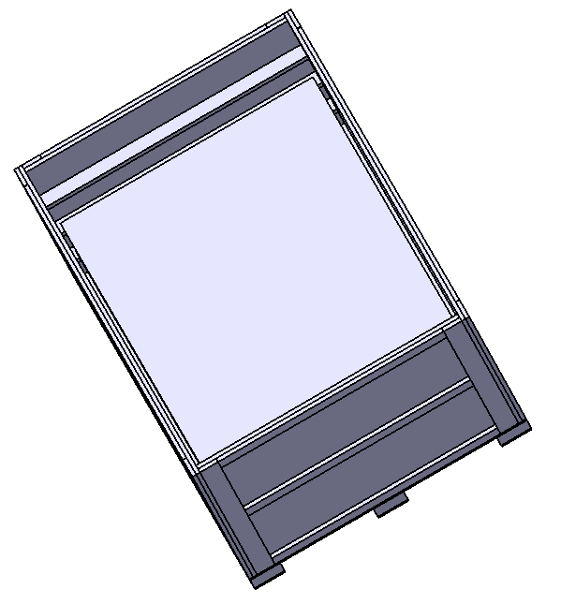
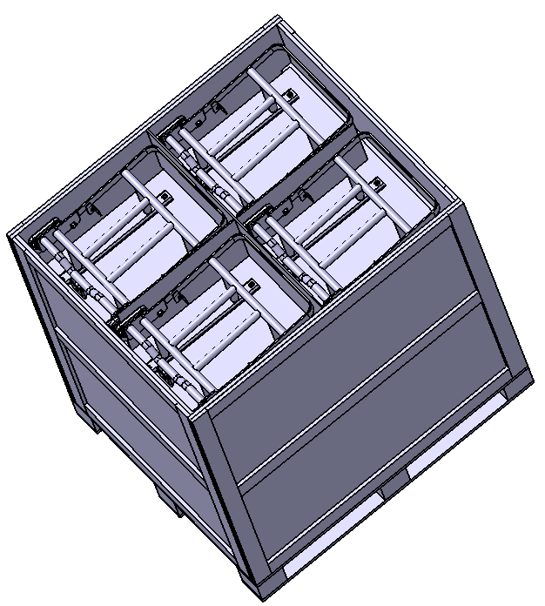
重汽TX副驾底支架出口包装说明
重汽TX副驾底支架使用木箱进行包装发运，具体形式说明如下：
箱内结构说明：
箱体左右侧板内侧设置层板支撑；
每层底支架放置于层板上，与相邻两层地址均无接触及受力，有效避免磕碰及变形；
防护隔板说明：
箱内每层四个底支架间设置一个十字隔板，为5层瓦楞纸材质，厚度5mm，对地支架间进行隔离防护。
表单编号：GR-61-00-106(A/0) 光华荣昌 纸张：A4（210×297）

Slide 4
重汽TX副驾底支架出口包装说明
重汽TX副驾底支架出口需采购包装明细：
序号 | 名称 | 材质 | 规格 | 数量 | 图纸
1 | 底支架包装箱 | 木制 | 1080*920*1155mm | 2
2 | 罩壳及附件包装箱 | 木制 | 1080*920*1155mm | 1
3 | 隔板1 | 瓦楞纸 | 870*230*5mm | 8
4 | 隔板2 | 瓦楞纸 | 940*230*5mm | 8
5 | 气泡袋 | / | 1000*950mm | 35
备注说明：木箱需要厂家携带工具，现场辅助打包。
表单编号：GR-61-00-106(A/0) 光华荣昌 纸张：A4（210×297）

